Slide 1


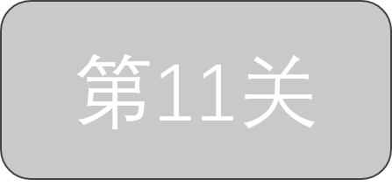

第1关
第2关
第3关
帅比游戏
第4关
第5关
第6关
进入游戏
第7关
第8关
帅
比
游戏
返回
下一关
创意工坊

Slide 2


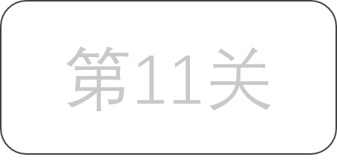
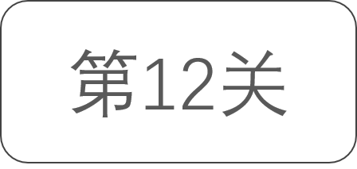
第1关
第2关
第3关
帅比游戏
第4关
第5关
第6关
进入游戏
第7关
第8关
帅
比
游戏
返回
下一关
创意工坊

